Slide 1
THUYẾT TRÌNH BÀI TẬP LỚN
Môn: Lập trình Hướng Đối Tượng
GVHD: Mai Đức Trung
Nhóm DoubleFour:
Lê Đình Quân - 1813698
Nguyễn Đặng Anh Phương - 1813621
Hồ Thiên Long - 1812869

Slide 2
Tên: Pika2Vn
Thể loại: Game
Nền tảng: Winform
Ngôn ngữ sử dụng: C#

Slide 3
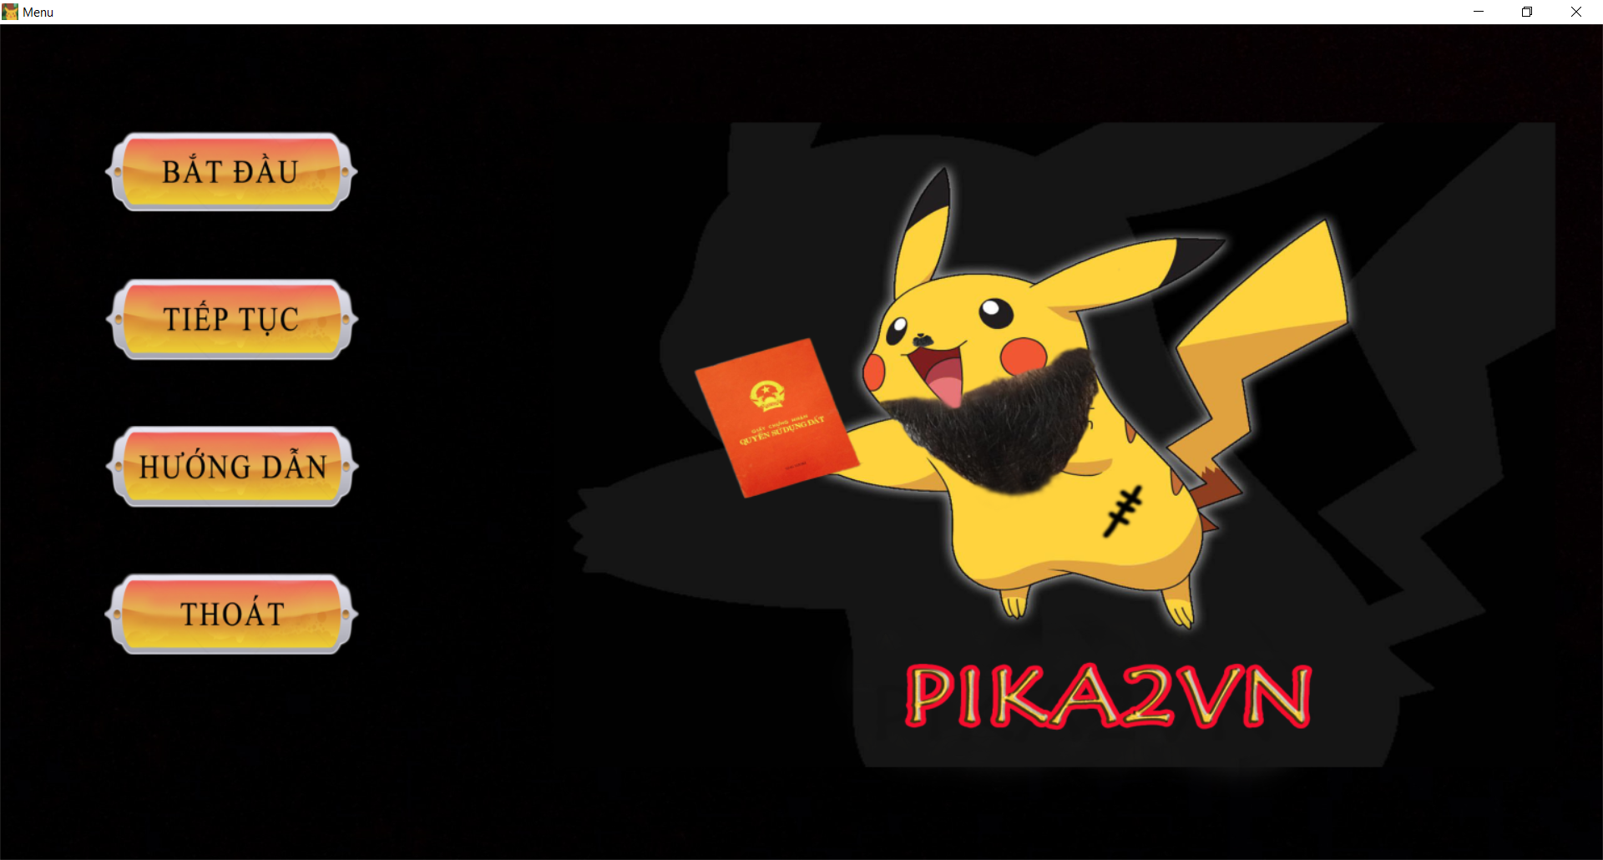
Giao diện chính của trò chơi

Slide 4
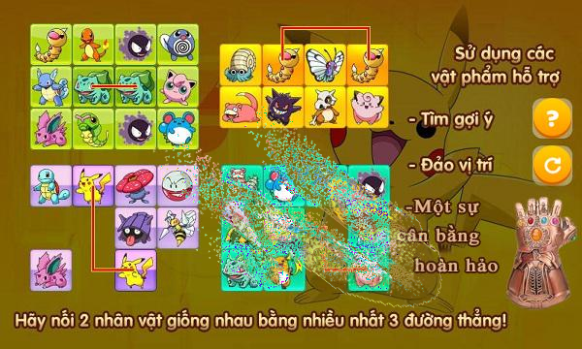
Giao diện chính của trò chơi

Slide 5
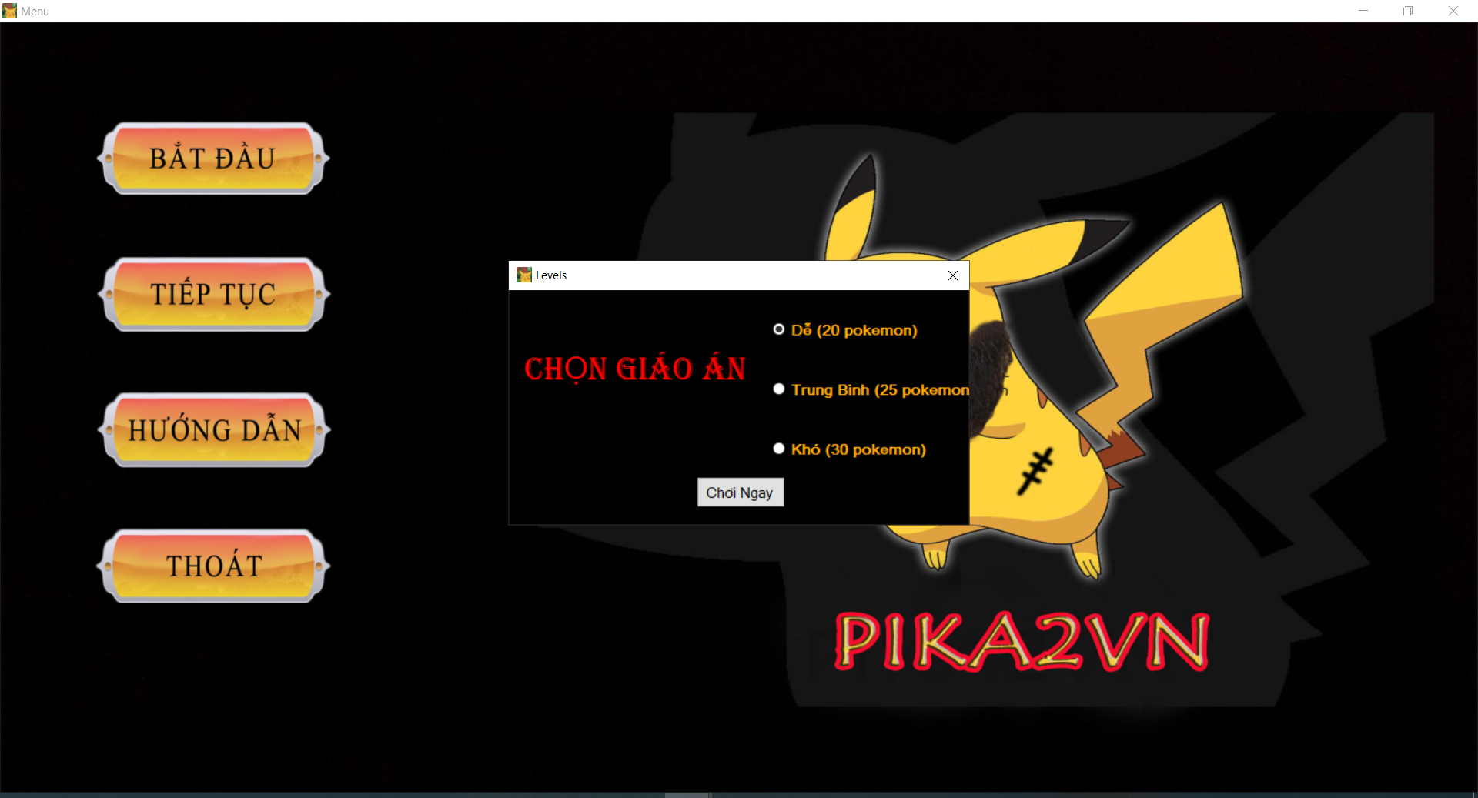
Giao diện chính của trò chơi

Slide 6
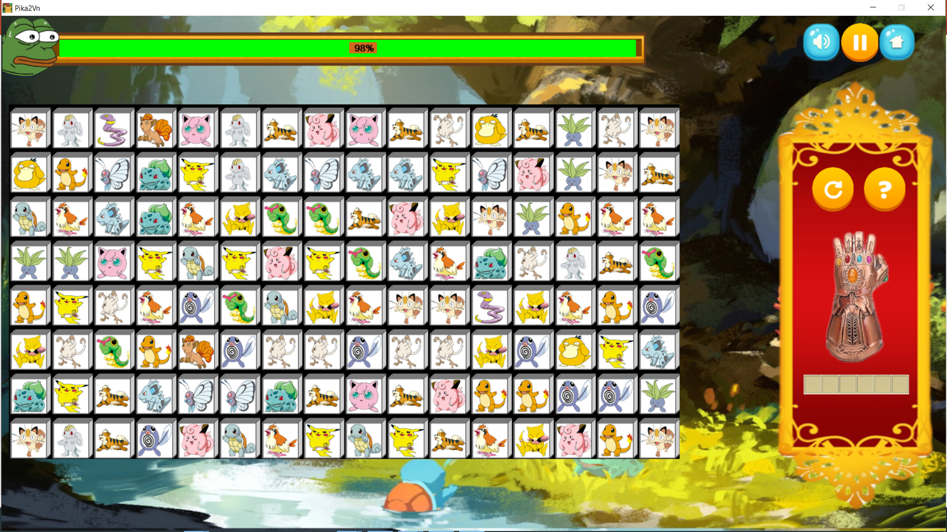
Giao diện chính của trò chơi

Slide 7
Sử dụng con trỏ chuột để chọn các con pokemon
Nếu chọn 2 con pokemon giống nhau và đường nối giữa chúng là không quá 3 đường thẳng thì chúng sẽ biến mất.
Game kết thúc khi trên màn hình không còn con pokemon nào hoặc thanh thời gian chạy về 0.
Người chơi trong lúc chơi có thể sử dụng các vật phẩm để hỗ trợ quá trình chơi game dễ dàng hơn, tuy nhiên sẽ phải đánh đổi một số thứ…

Slide 8






Đá không gian
Truy tìm những viên đá vô cực
Đá tâm trí
Đá hiện thực
Đá sức mạnh
Đá thời gian
Đá linh hồn

Slide 9
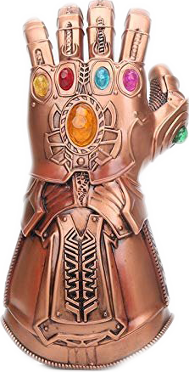
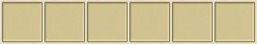







Slide 10
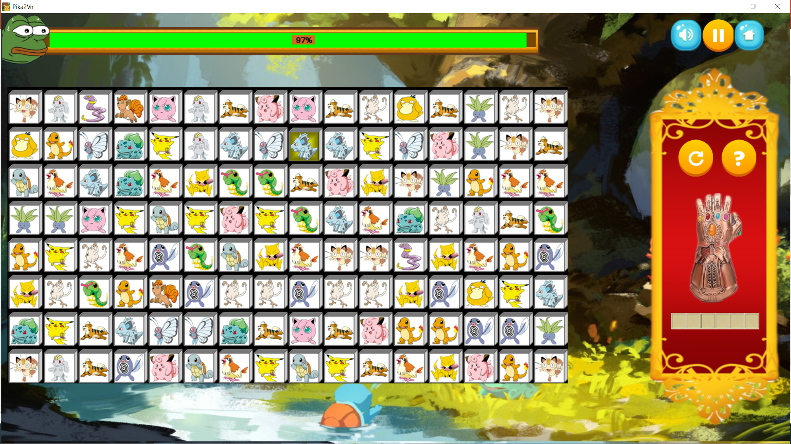
Chọn pokemon bất kì

Slide 11
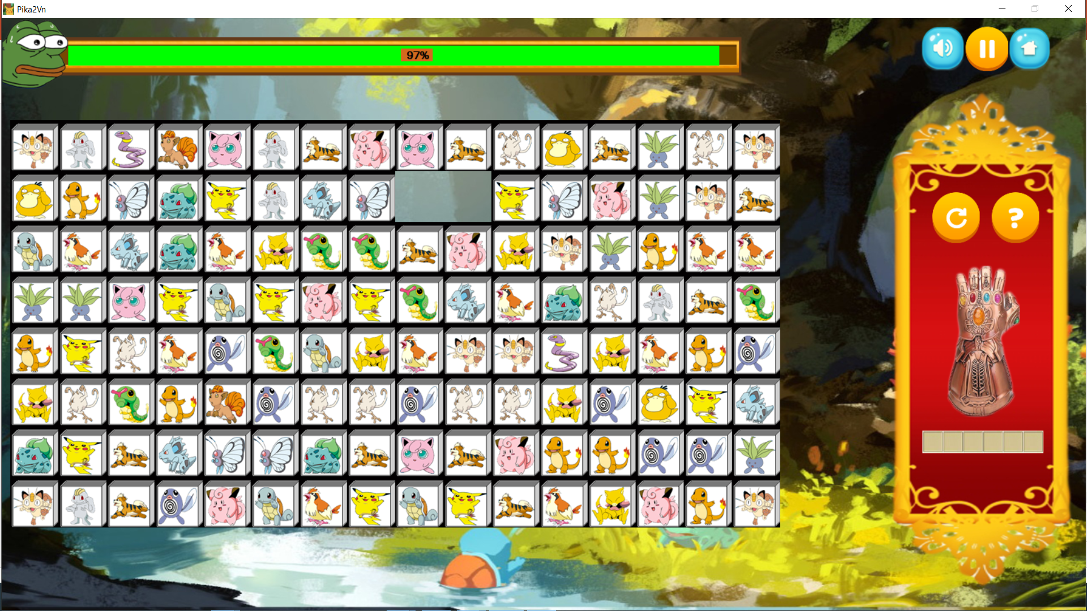
Sau khi chọn con pokemon kế bên

Slide 12
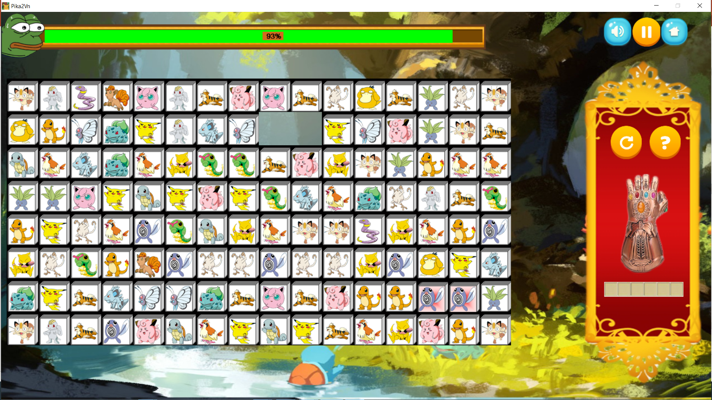
Sử dụng vật phẩm “Tìm vị trí”

Slide 13
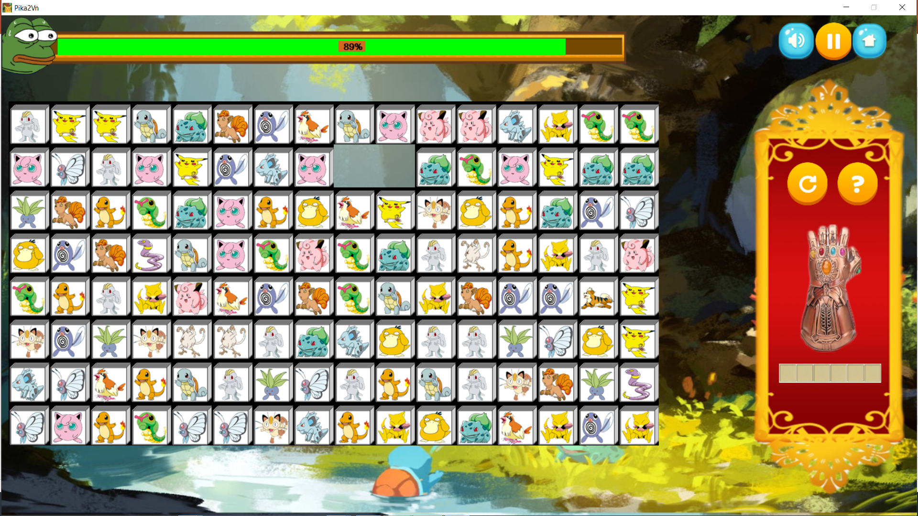
Sử dụng vật phẩm “Đảo vị trí”

Slide 14
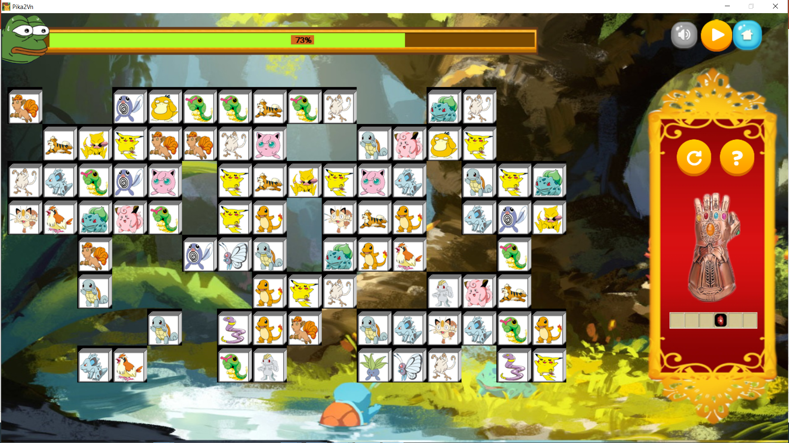
Sử dụng vật phẩm “Găng Tay Thanos”

Slide 15
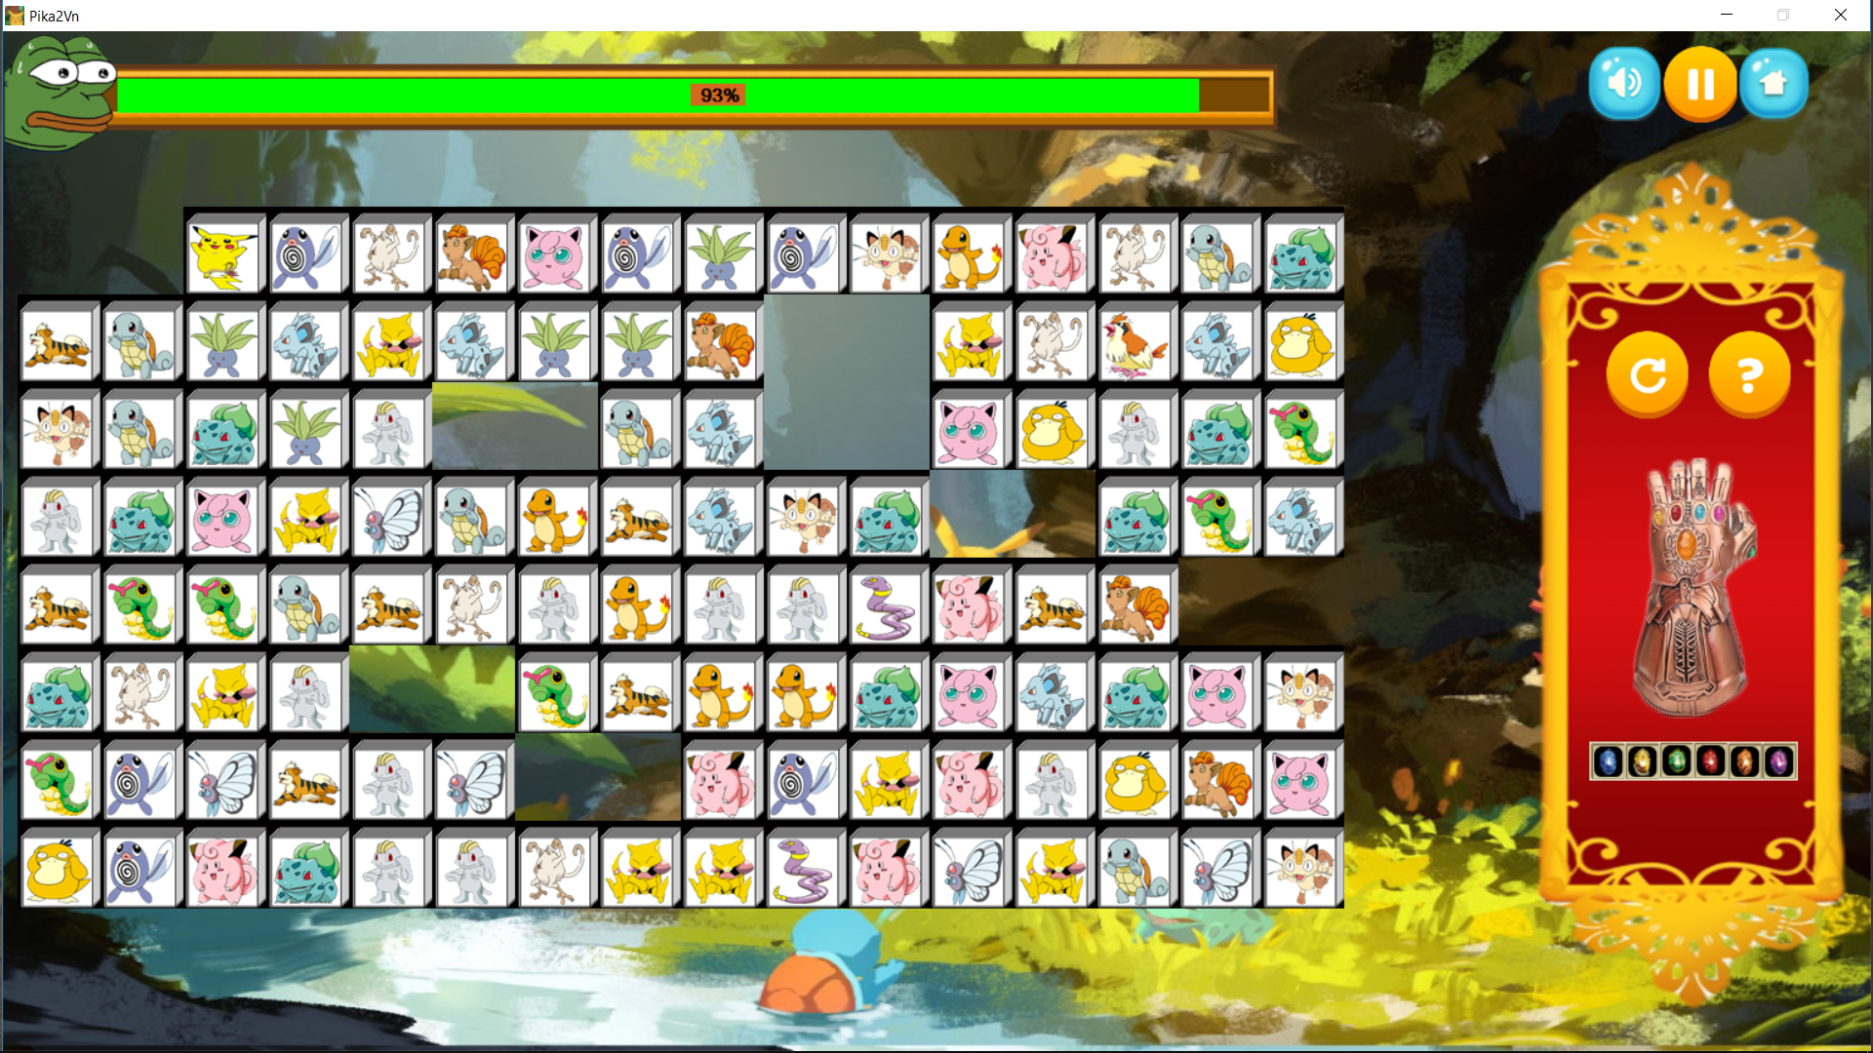
Sử dụng vật phẩm “Găng Tay Thanos”

Slide 16
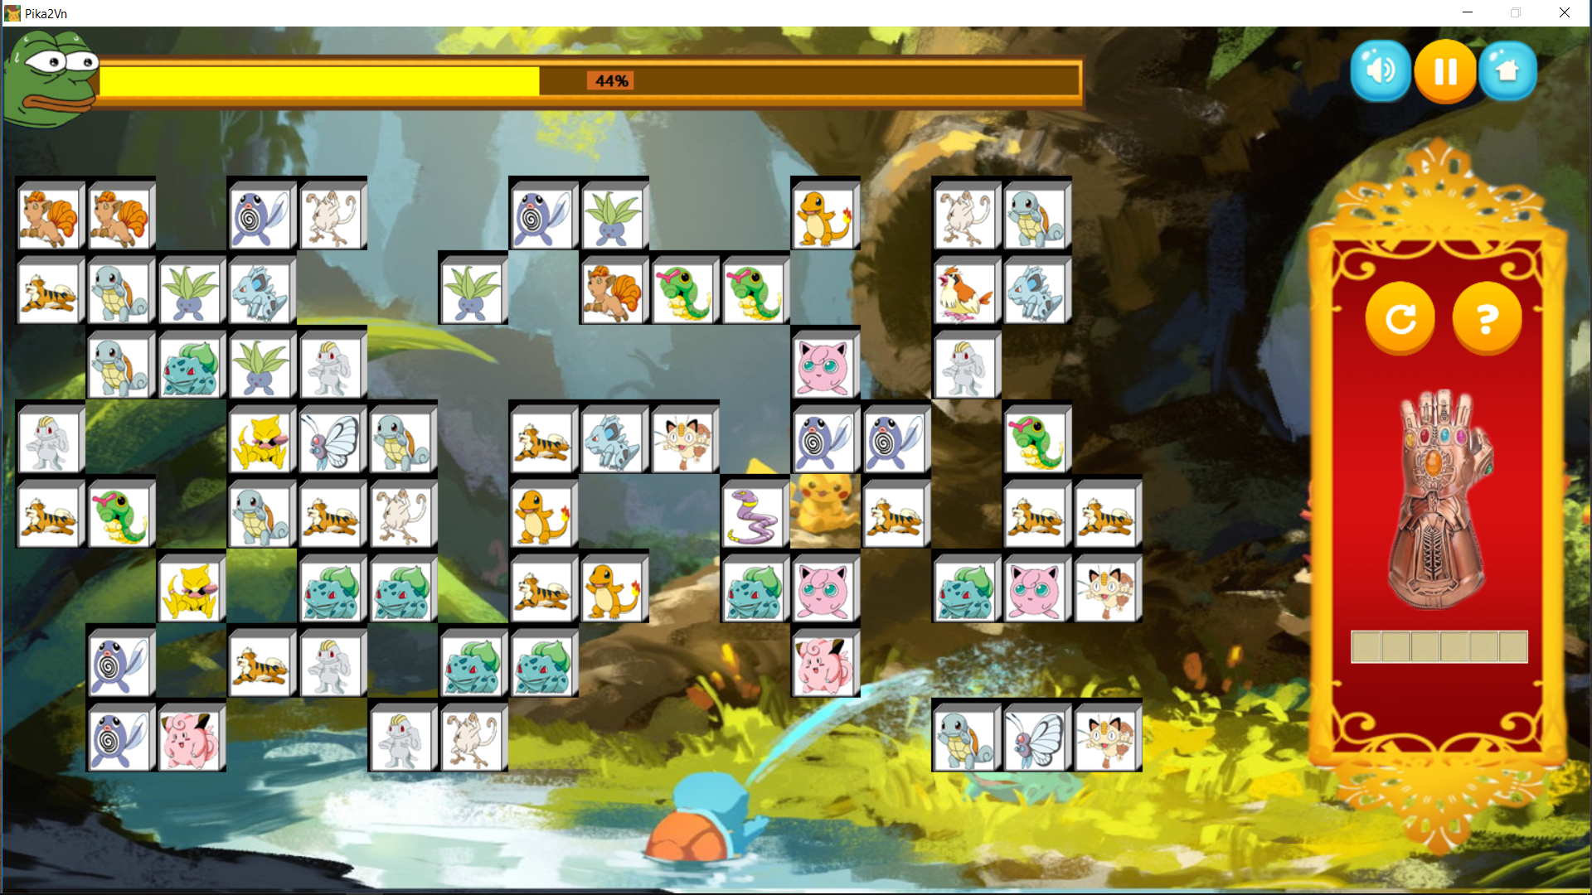
Sử dụng vật phẩm “Găng Tay Thanos”

Slide 17
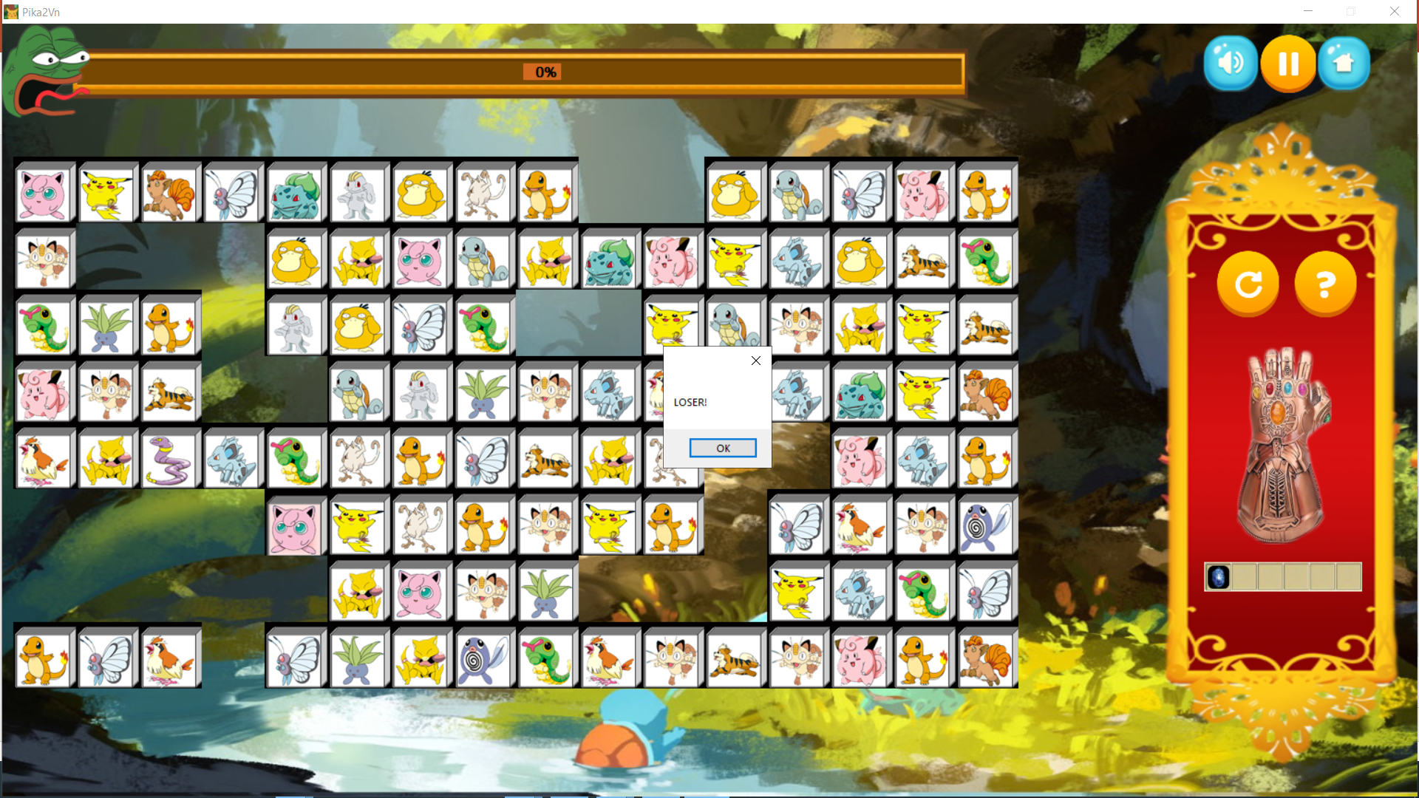
Game kết thúc khi thanh LifeTime về 0%

Slide 18
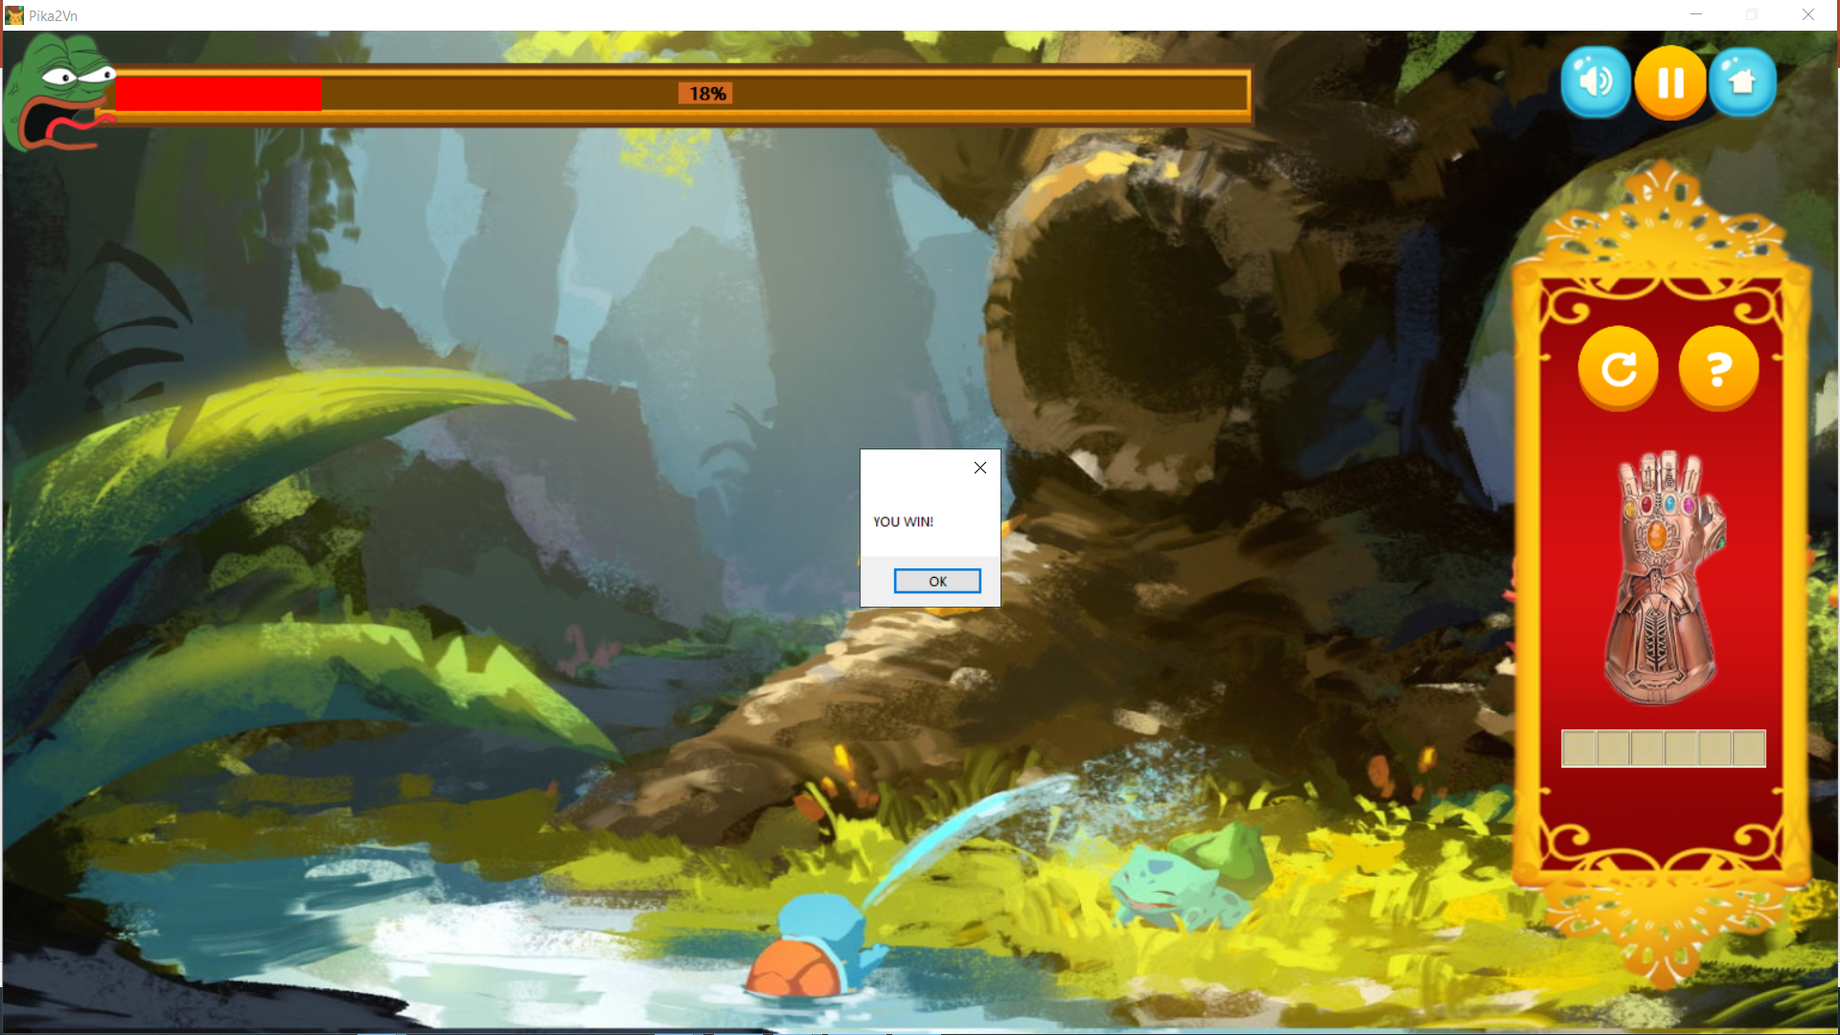
Hoặc tất cả pokemon trên màn hình bay màu

Slide 19
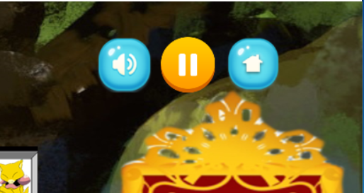
Chức năng phụ

Slide 20
Clip Demo!

Slide 21
Các Class sử dụng trong chương trình
Pika2Vn
Menu
Levels
Option
LifeTime
Item
DFSoundPlayer
CollectionImages
ChessBoardManager
Cons
Chess
InfinityStone

Slide 22
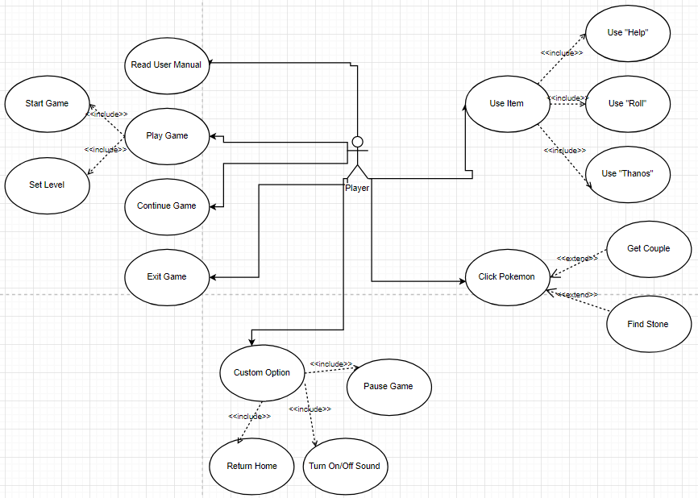

Slide 23
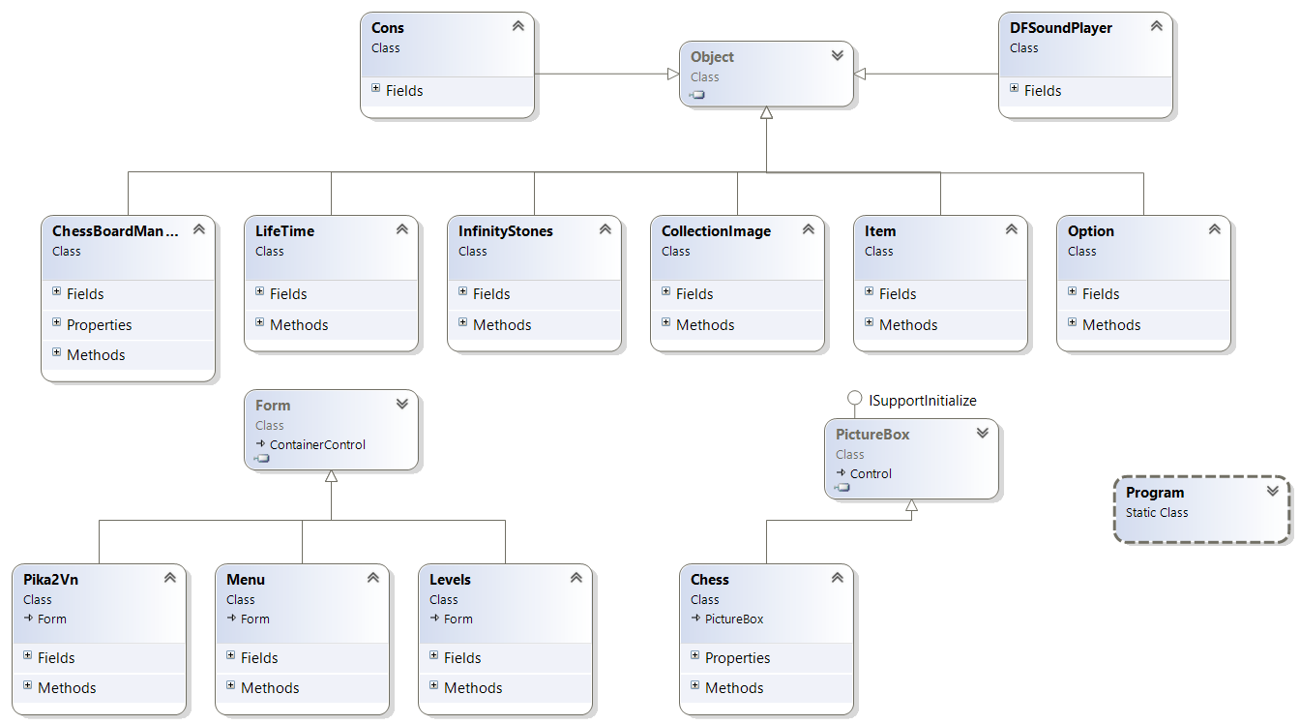
Class Diagram

Slide 24
Hạn chế chương trình
- Chưa vẽ được hiệu ứng khi ăn couple pokemon
- Chưa có quy luật tính điểm và danh sách High score
Sẽ nâng cấp trong phiên bản tiếp theo

Slide 25
Thank you for listening !!
Hãy tự trải nghiệm để cảm nhận
Link youtube: https://youtu.be/Pmm458t6Q2k

